Slide 1
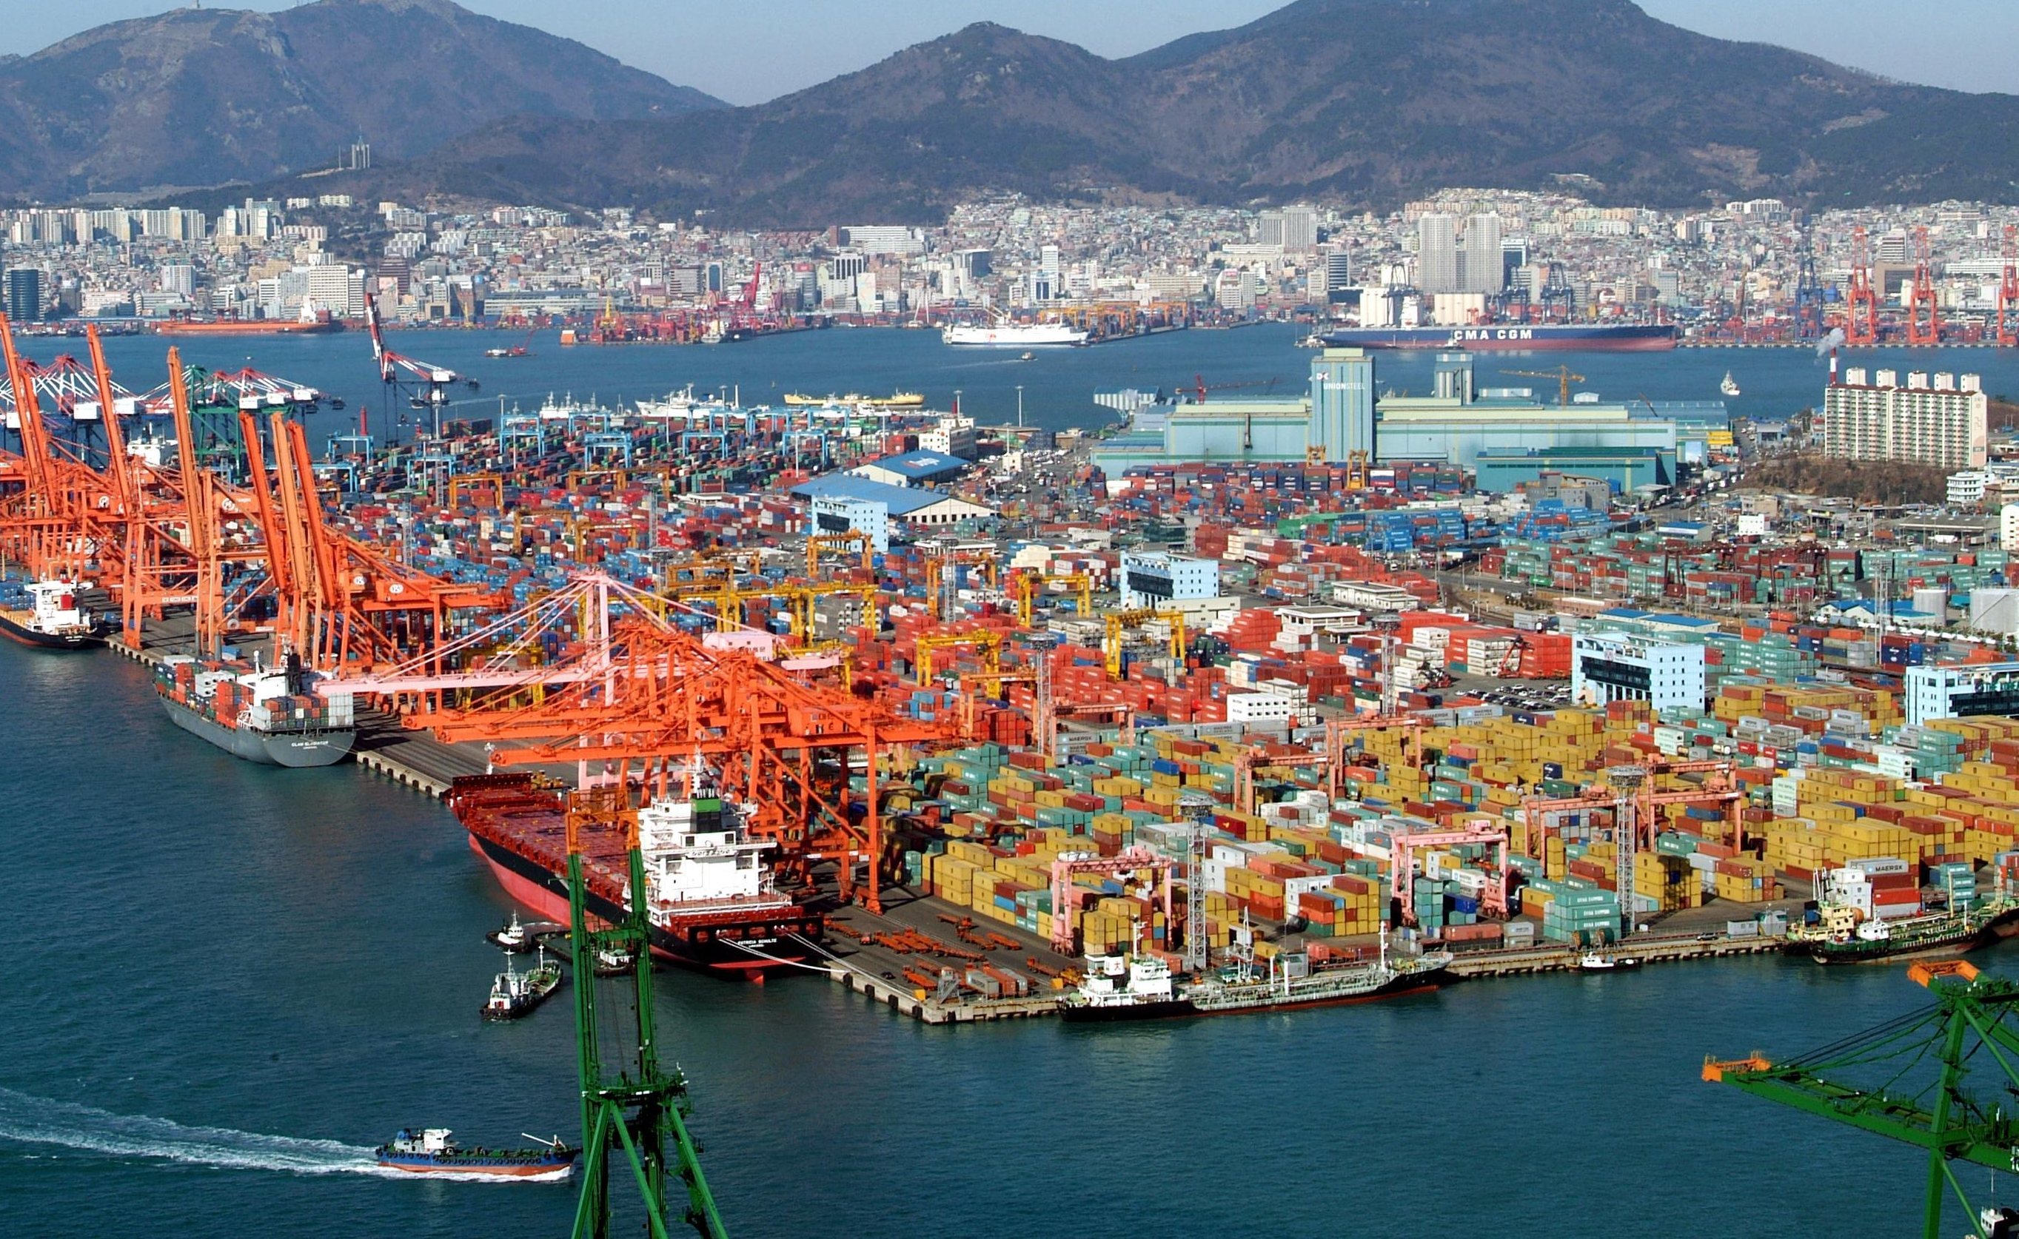
Peran Pelaku Kegiatan Ekonomi

Slide 2
Tujuan Pembelajaran
Dengan mempelajari bab ini, Anda diharapkan mampu:
● menjelaskan peran rumah tangga keluarga sebagai pelaku kegiatan ekonomi,
● menjelaskan peran rumah tangga produsen sebagai pelaku kegiatan ekonomi,
Nilai dan Karakter Bangsa
Nilai-nilai yang dapat dikembangkan setelah mempelajari bab ini adalah bersikap jujur, disiplin, kerja keras, kreatif, mandiri, bertanggung jawab, dan gemar membaca.
• Rumah tangga keluarga
• Rumah tangga produsen
• Pemerintah
• Masyarakat luar negeri
• Konsumsi
• Produksi
• Hukum Gossen
• Pendekatan kardinal
• Pendekatan ordinal
• Faktor produksi
• Proses produksi
• Fungsi produksi
Kata
Kunci

Slide 3
Pengelompokan Kegiatan Ekonomi
Kegiatan Ekonomi
Produksi
Konsumsi
Distribusi

Slide 4
A. Rumah Tangga Keluarga
Rumah tangga keluarga merupakan unit ekonomi terkecil.
Peran rumah tangga keluarga adalah:
Konsumen
Penyedia Jasa Faktor Produksi (tenaga kerja)

Slide 5
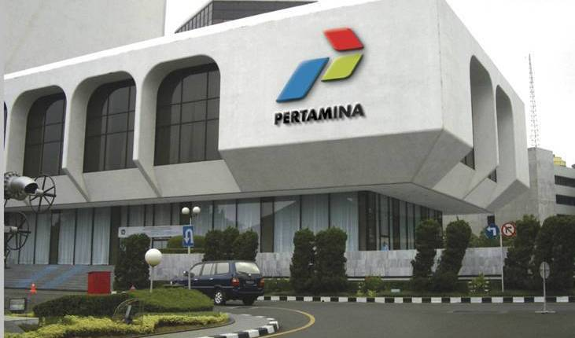
B. Rumah Tangga Produsen
RTP = Kesatuan yuridis dan ekonomis dari faktor-faktor produksi yang bertujuan mencari laba atau memberi layanan kepada masyarakat.
Dapat dibedakan atas:
Perusahaan Milik Negara
Perusahaan Milik Swasta

Slide 6
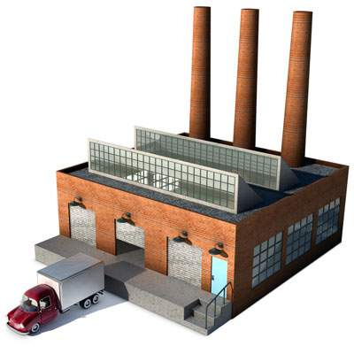
Hubungan Rumah Tangga Keluarga dan Rumah Tangga Produsen
Rupiah untuk belanja barang dan jasa
Barang dan Jasa
Rumah Tangga Produsen
Rumah Tangga Keluarga
Faktor Produksi
Rupiah untuk belanja faktor produksi (gaji)

Slide 7
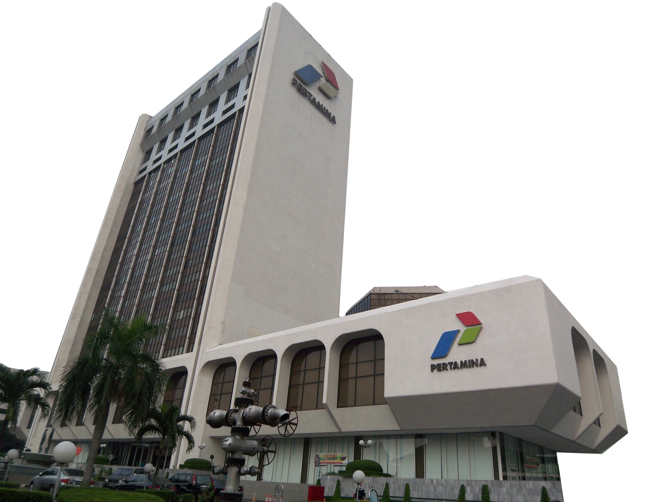
C. Pemerintah
Berdasarkan UUD 1945, pemerintah berperan sebagai produsen yang menguasai cabang-cabang produksi yang penting bagi negara dan yang menguasai hajat hidup orang banyak.
Contohnya:

Slide 8
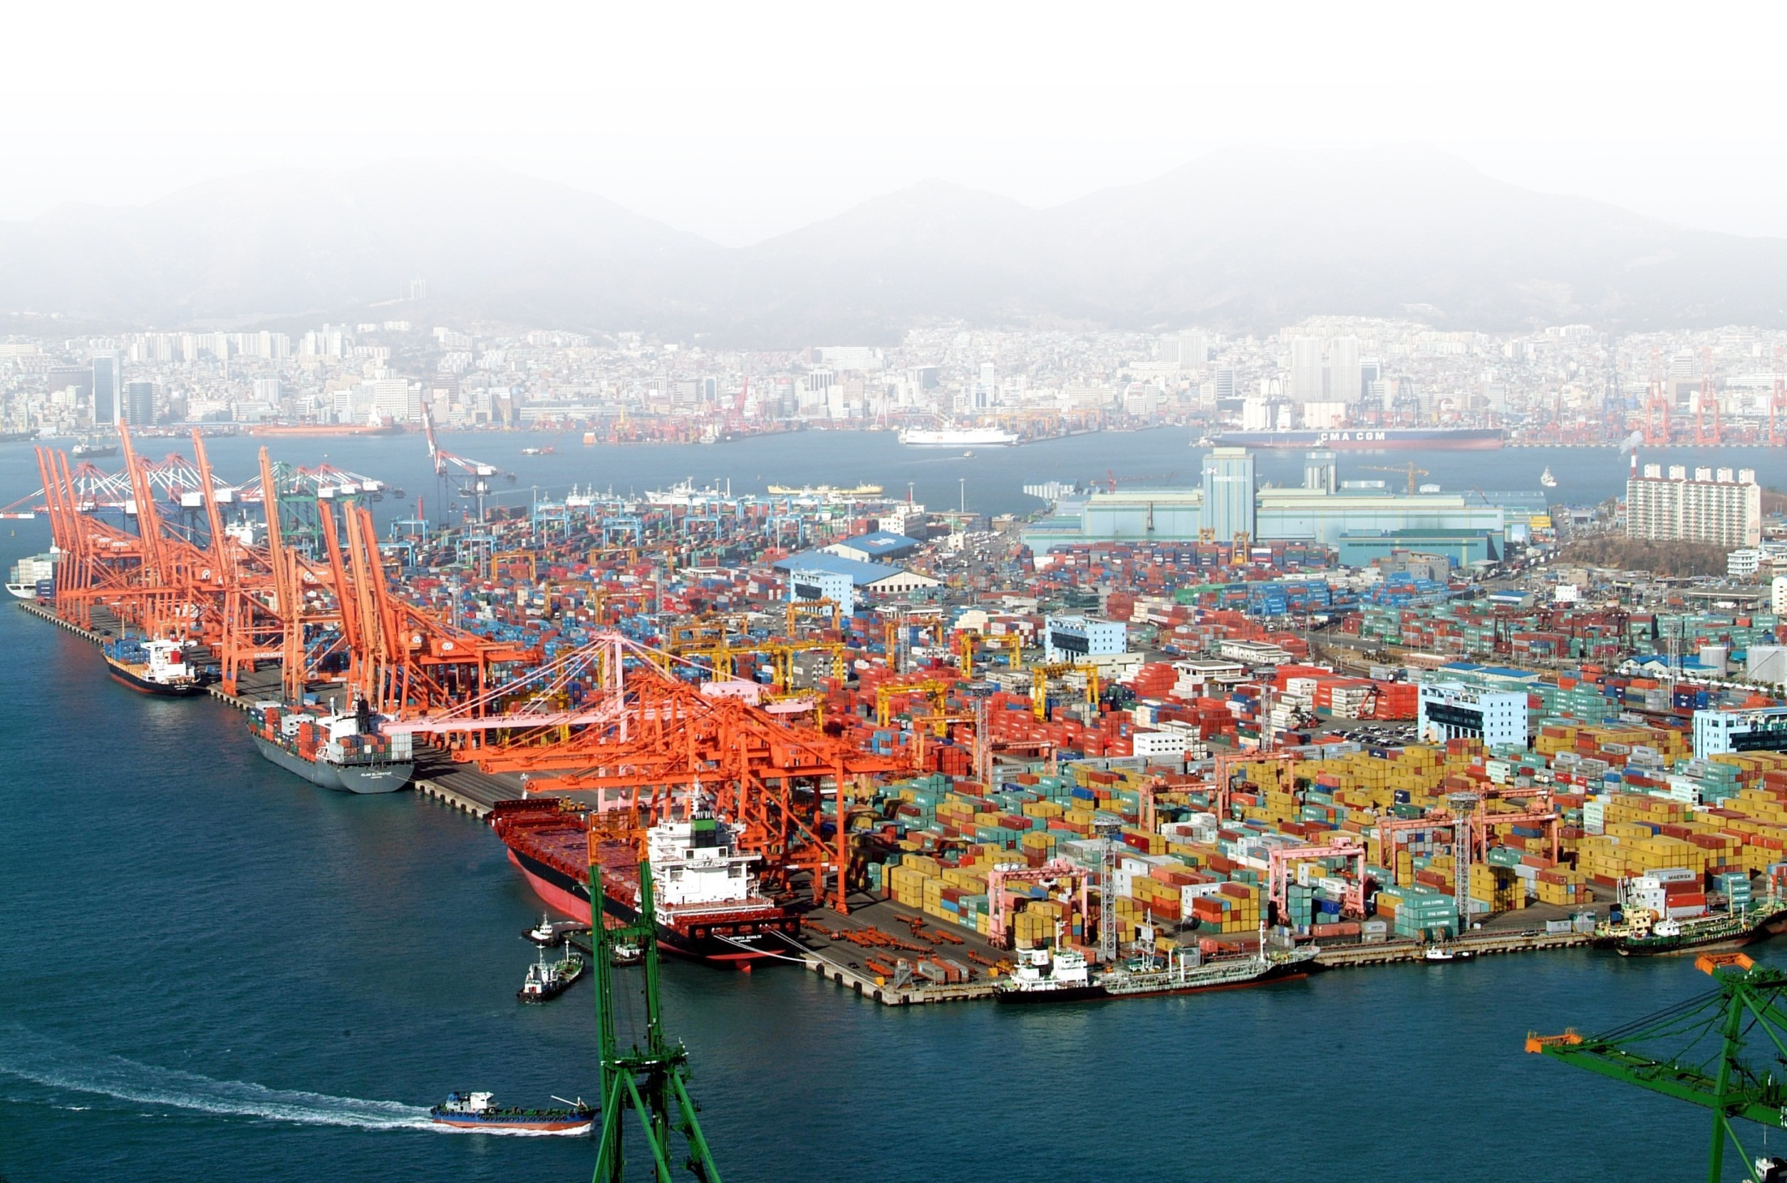
D. Masyarakat Luar Negeri
Hubungan dengan masyarakat luar negeri terwujud, misalnya dalam kegiatan ekspor dan impor.

Slide 9
Let’s Go to
The Next Lesson!

